Slide 1
Создание нейросети, которая будет определять, есть ли фото в базе данных.
Notes:
Оригинальные шаблоны для презентаций: https://presentation-creation.ru/powerpoint-templates.html
Бесплатно и без регистрации.

Slide 2
Оглавление
1
Цели и задачи
2
Актуальность нейросети
3
Способы определения фото
4
Алгоритм работы нейросети
5
Вывод

Slide 3
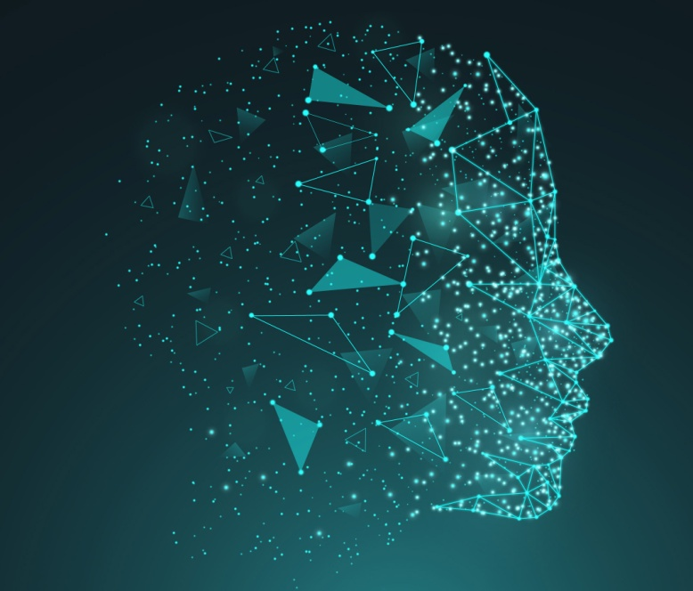
Цели и задачи:
Целью работы является создание нейросети, которая будет закреплена к какой-либо компании/организации.
Задачей является создание нейросети на языке программирования Python, способного загружать фото в базу данных и определять, есть ли оно там.
Объект исследования:Нейросеть, способная загружать фото в базу данных и определять, если ли оно там.
Метод исследования :Написание кода на языке программирования Python

Slide 4
Актуальность нейронной сети
С появлением больших объемов цифровых данных, таких как фотографии, стало очень сложно управлять их хранением и поиском. Такая нейросеть может значительно упростить и ускорить процесс обработки данных и поиска информации. Кроме того, такая нейросеть может найти применение в различных сферах, включая медицину, правоохранительные органы, банковскую сферу, а также в сфере маркетинга и рекламы. Например, она может быть использована для сравнения фотографий животных или людей, что может помочь в поиске пропавших или установлении личности подозреваемых в совершении преступлений. Также нейросеть может быть использована для поиска фотографий клиентов в базе данных банков и других организаций.

Slide 5
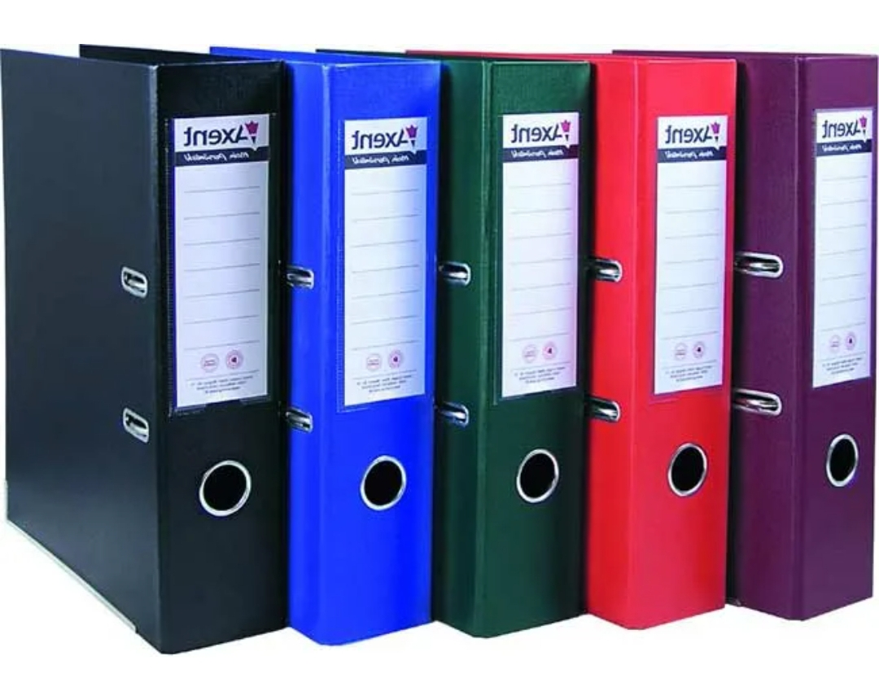
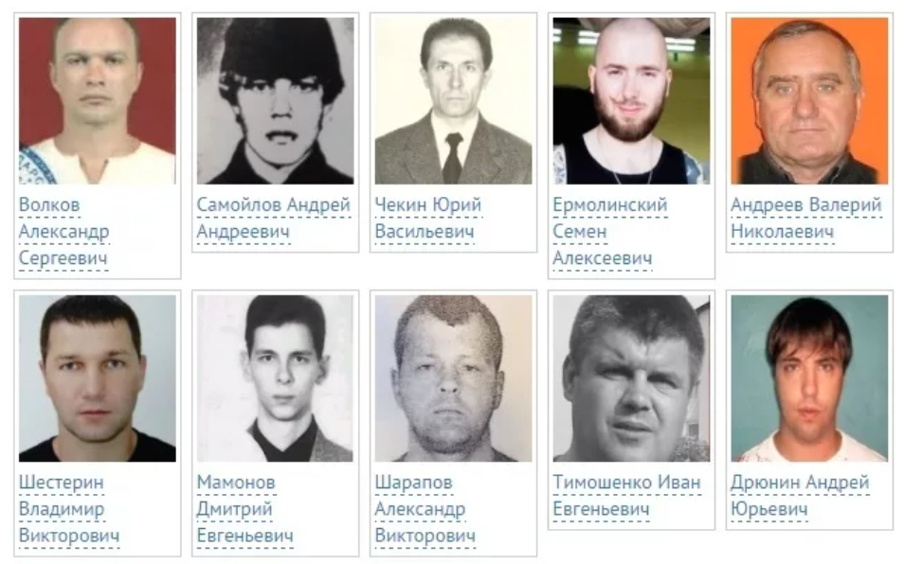
Способы определения фото по базе данных:
Бумажная версия(в папках и т.д)
С помощью нейросети и базы данных

Slide 6
Способы определения фото по базе данных
Бумажная версия(в папках и т.д)
Плюсы:
Могут храниться под рукой
Минусы
Может потеряться папка.
Не очень большой объём данных может хранится

Slide 7
Способы определения фото по базе данных
С помощью нейросети и базы данных:
Плюсы:
Большой объем хранения фото
Легко загрузить фото и легко найти его в базе
Минусы:
Не обнаружил

Slide 8
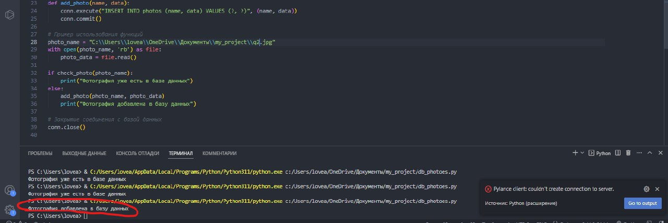
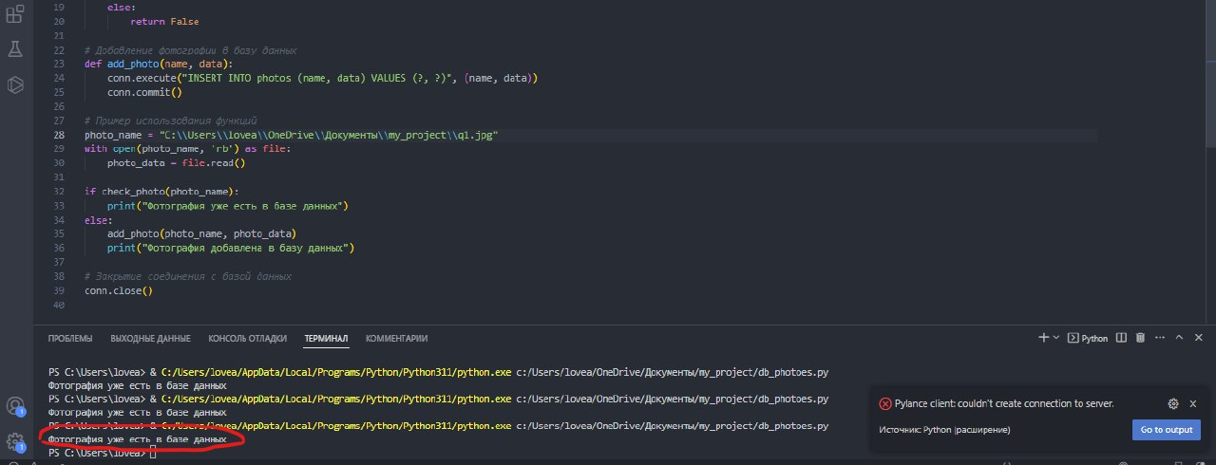
Алгоритм работы нейросети:
Алгоритм работы нейросети заключается в том, что мы добавляем ссылку на фото в «photo_name». Если фотография есть в базе данных, то будет выдавать:Фотография уже есть в базе данных, если же её нет в базе, фотография будет добавлена в базу данных

Slide 9
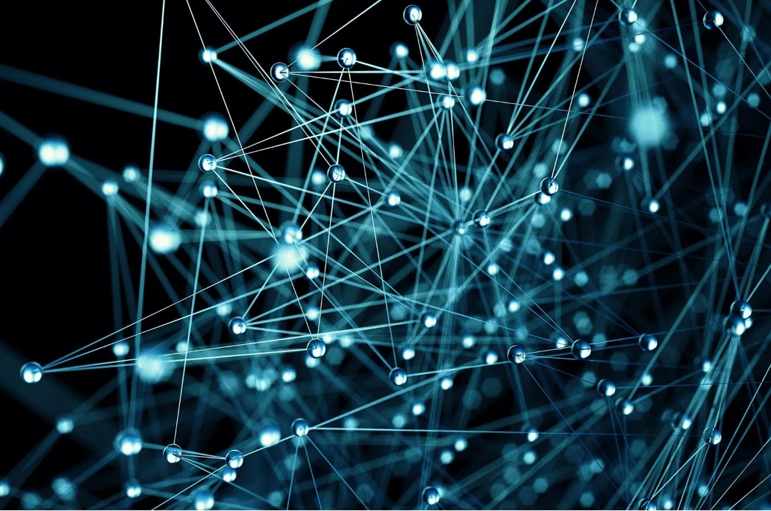
Вывод
Таким образом, нейросеть, которая может загружать фотографии в базу данных и определять, есть ли она уже в базе или нет, является очень актуальной и может найти широкое применение в разных сферах деятельности.

